Slide 1

Chủ đề:
Chủ đề:
PHÂN SỐ
PHÂN SỐ

Slide 2


Thứ … ngày … tháng … năm …
Toán
Toán
Rút gọn phân số
Rút gọn phân số
2 Tiết – Tiết 1
2 Tiết – Tiết 1

Slide 3

Khởi động
Khởi động

Slide 4





Viết phân số chỉ lá cờ màu đỏ
$$\frac{12}{18}$$

Slide 5
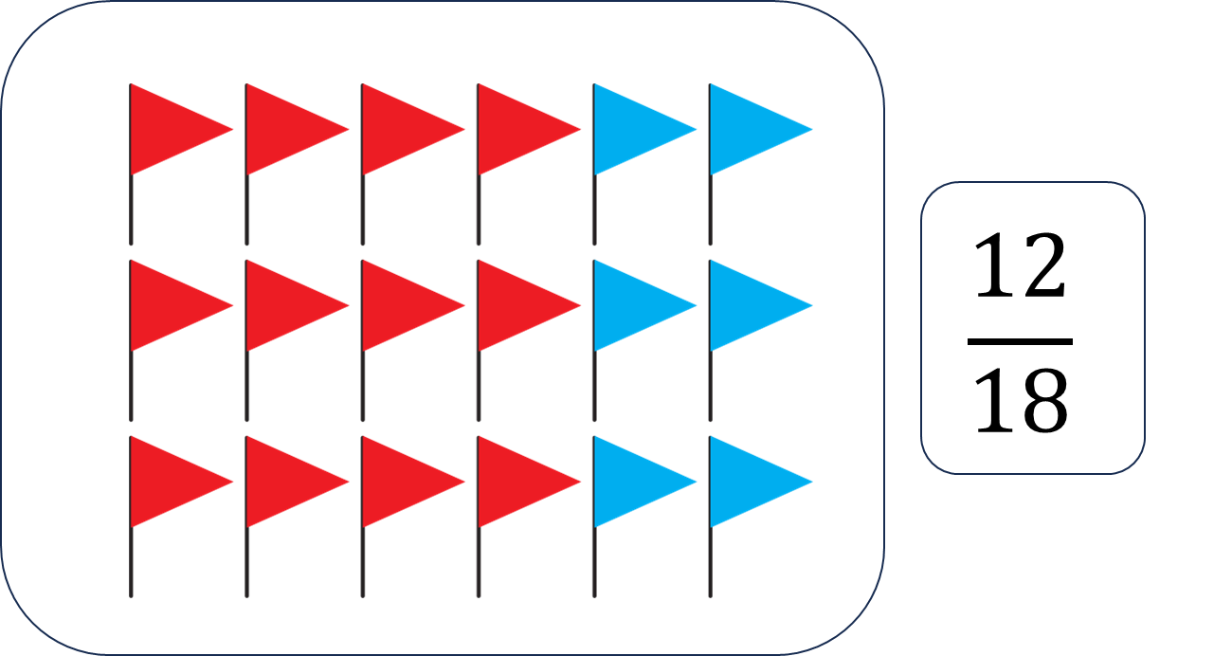

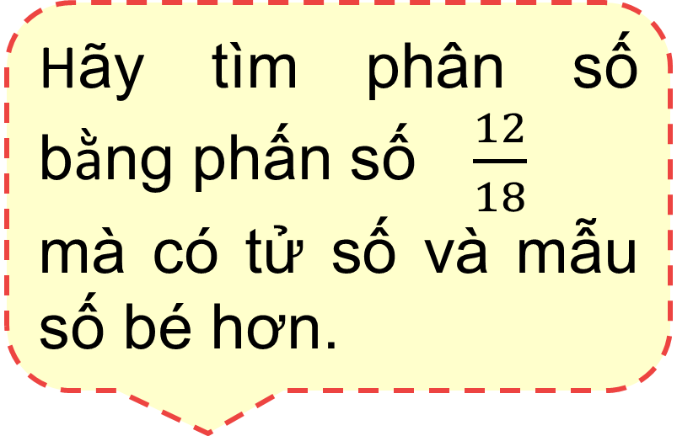
Hãy tìm phân số bằng phấn số $\frac{12}{18}$
mà có tử số và mẫu số bé hơn.

Slide 6
Khám phá
Khám phá

Slide 7


Giới thiệu cách trình bày bài rút gọn phân số

Slide 8

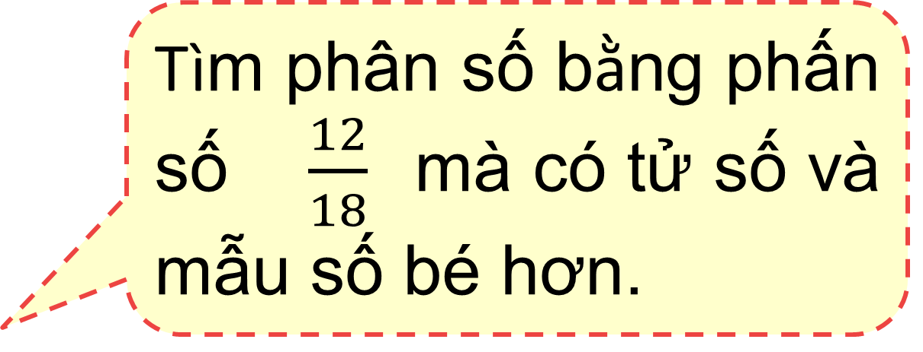
Tìm phân số bằng phấn số $\frac{12}{18}$mà có tử số và mẫu số bé hơn.

Slide 9

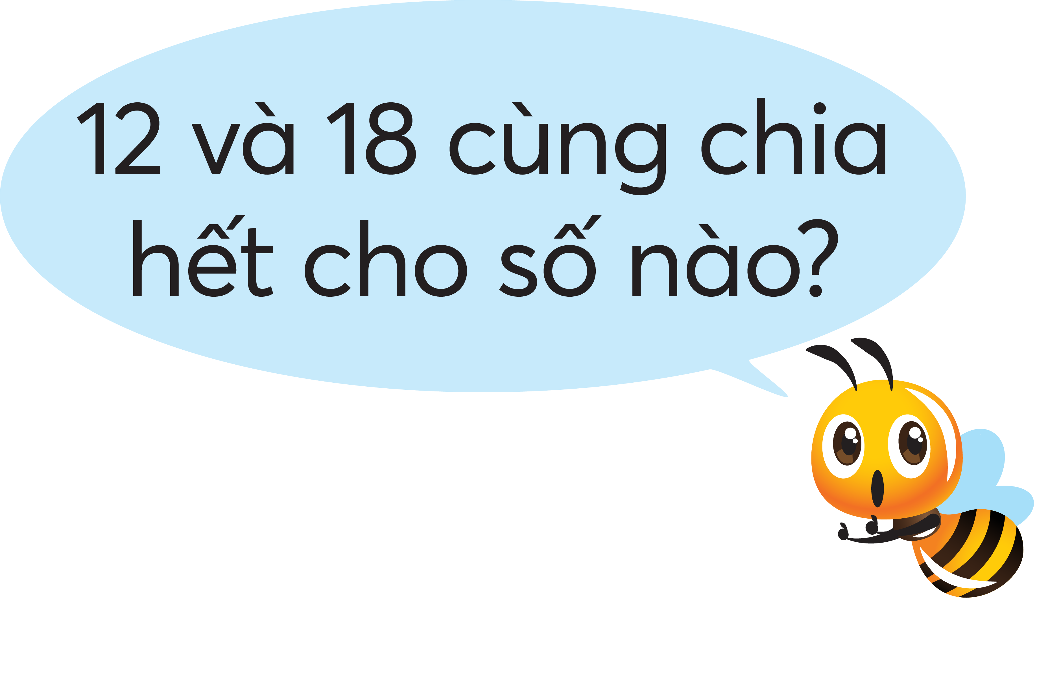
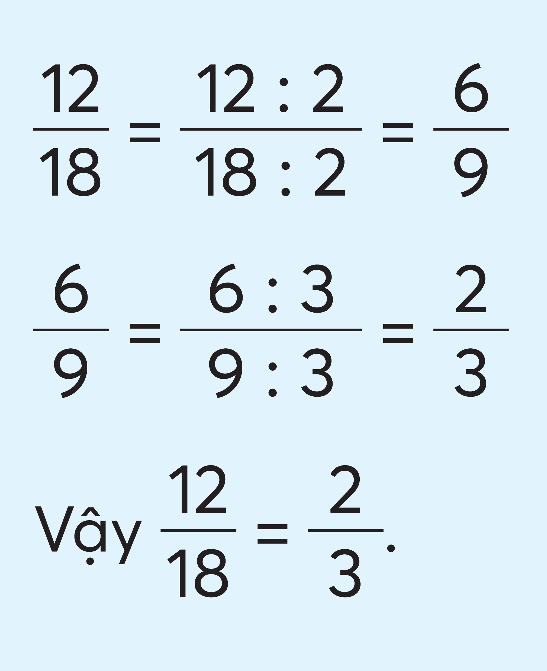
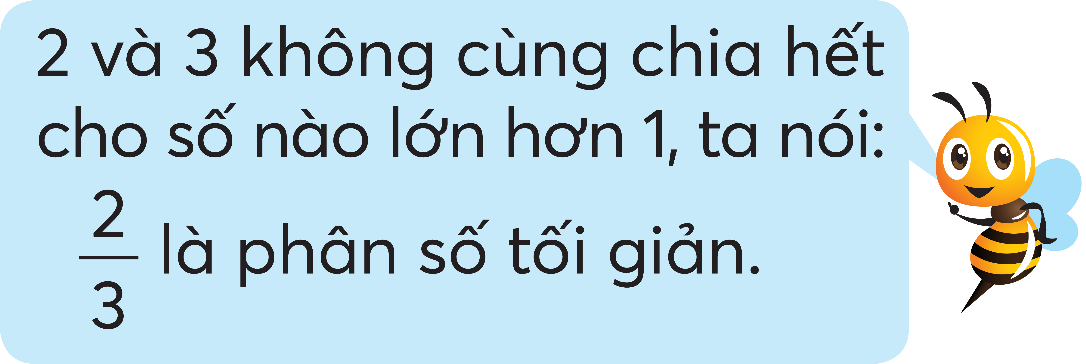
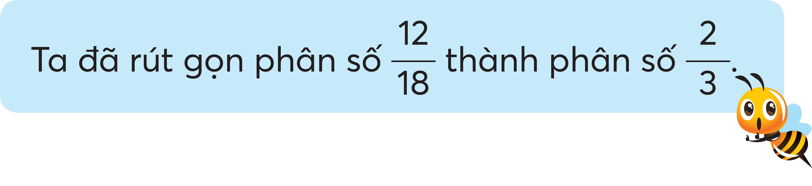

Slide 10

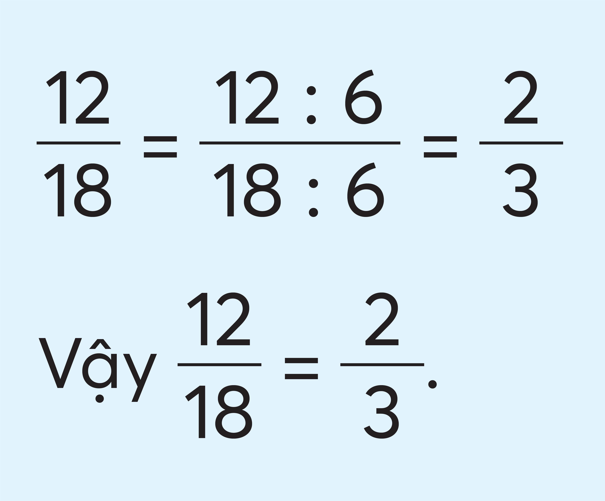
12 và 18 cùng chia hết cho số nào lớn hơn 2 và 3?

Slide 11
Khi rút gọn phân số có thể làm như sau:
Xét xem tử số và mẫu số cùng chia hết cho số tự nhiên nào lớn hơn 1.
Chia tử số và mẫu số cho số đó.
Cứ làm như thế cho đến khi nhận được phân số tối giản.

Slide 12
Thực hành, luyện tập
Thực hành, luyện tập

Slide 13

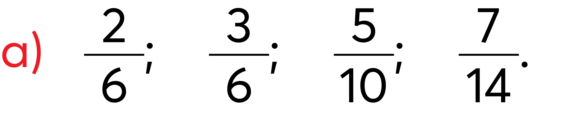
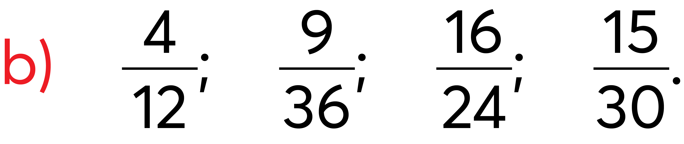
Rút gọn các phân số.
1

Slide 14
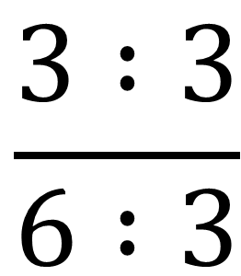


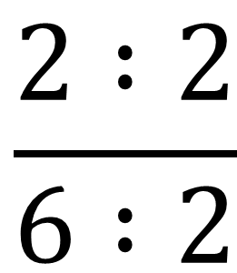


Rút gọn các phân số.
1
$$\frac{2}{6}$$
$$\frac{2 :2}{6 :2}$$
$$\frac{1}{3}$$
=
=
$$\frac{3}{6}$$
$$\frac{3 :3}{6 :3}$$
$$\frac{1}{2}$$
=
=

Slide 15
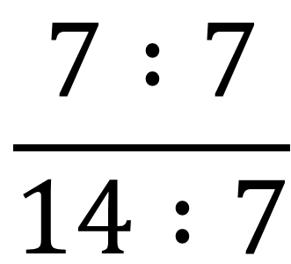


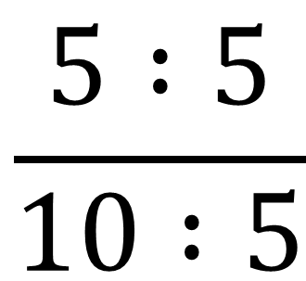


Rút gọn các phân số.
1
$$\frac{5}{10}$$
$$\frac{5 :5}{10 :5}$$
$$\frac{1}{2}$$
=
=
$$\frac{7}{14}$$
$$\frac{7 :7}{14 :7}$$
$$\frac{1}{2}$$
=
=

Slide 16


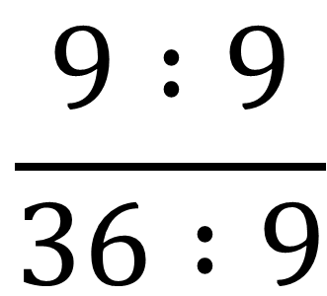


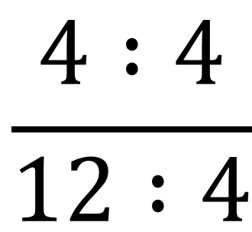
Rút gọn các phân số.
1
$$\frac{4}{12}$$
$$\frac{4 :4}{12 :4}$$
$$\frac{1}{3}$$
=
=
b)
$$\frac{9}{36}$$
$$\frac{9 :9}{36 :9}$$
$$\frac{1}{4}$$
=
=

Slide 17


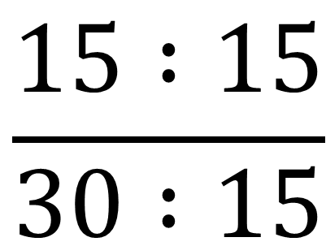


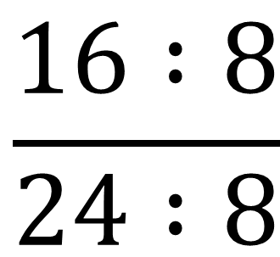
Rút gọn các phân số.
1
$$\frac{16}{24}$$
$$\frac{16 :8}{24 :8}$$
$$\frac{2}{3}$$
=
=
b)
$$\frac{15}{30}$$
$$\frac{15 :15}{30 :15}$$
$$\frac{1}{2}$$
=
=

Slide 18
Củng cố
Củng cố

Slide 19


Slide 20
Vậy tại sao bố mình lại nói đúng nhỉ? Các bạn giúp mình với nhé!

Slide 21



Các bạn đã tìm được đáp án chưa?

Slide 22


$$\frac{2}{4}$$
$$= \frac{2 :2}{4 :2}= \frac{1}{2}$$
2
1
2
=
4

Slide 23

À mình hiểu rồi! Mình cảm ơn các bạn nhiều nhé!!!

Slide 24


